Slide 1
令和６年度
相談支援従事者指導者養成研修
令和7年3月7日（金）
ケアマネジメント基礎コースガイダンス
長野県上小圏域基幹相談支援センター 橋詰 正

Slide 2
ケアマネジメント基礎コース カリキュラム
本日の講師
大正大学 名誉教授
近藤 直司 氏
社会福祉法人 唐池学園貴志園
冨岡貴生 氏
名古屋市総合リハビリテーション事業団
小島 一郎 氏
社会福祉法人 鶴ヶ島市社会福祉協議会
岡村 英佑 氏
福井県相談支援専門員協会
平吹威一郎 氏
社会福祉法人水交会 大仙市基幹相談支
援センター かのん
安藤拓哉 氏
社会福祉法人 光と風 相談支援事業所
光と風 大西未佳 氏
長野県上小圏域基幹相談支援センター
橋詰 正 氏

Slide 3
本日の演習
事前課題をお
手元にご準備
下さい。
画面共有され
る方は、ご準
備下さい。
グループは、
6月の時のグループと同じです。

Slide 4
１．本日の講師の紹介
２．オンラインでの演習説明

Slide 5
令和6年度
ケアマネジメント基礎コース
6月の研修の再確認
【研修構造とスケジュール】

Slide 6
ケアマネジメント基礎コースの目的
１．初任者研修
ケアマネジメントを学ぶ入口であることから、相談支援従事者初任者研修の構造と各科目の獲得目標と内容を理解して頂くこと
が研修企画の基礎となる。（ケアマネジメントプロセスの理解）
① 新しいカリキュラム導入から、アセスメント力を高め、実践場面でのケースレビュー力を高める新たな様式による研修内容を踏まえて、
直接養成カリキュラムを導入し各都道府県研修への導入（標準化）に向けた研修企画への伝達を図る。また、グループスーパービジョン
による演習構造を相談支援従事者研修の入口として、実習との連動によりOJT実践への体制整備の推進構造としている。
２．現任研修
地域を基盤としたソーシャルワーク実践が行える技術を身に着ける。
① 個別支援ではストレングスに着目した意思決定支援を通して、自己肯定感を高めエンパワメントされ
ていく過程
② インフォーマルサービスを含めた多職種連携をチームアプローチを通し絵実践する技術・能力の獲得
③ コミュニティワークの理論と方法を理解した実践
④ 相談支援実践へのスーパービジョンを取り入れていく構造である。
３．主任研修は、相談支援の実践者を実地教育により人材育成を展開し、地域においてOJT体制を構築しな
がら、主任自らが地域作りの実践を展開するための構造を理解する。
※地域作りは、現任者の実践から既に始まっている。
４．初任者・現任・主任研修の構造・目的・受講者に伝える内容を基礎として、研修を組み立てるため、
本研修を通じて各都道府県研修の振り返りの自己点検の機会として頂く。
５．本研修をきっかけに、今後の研修の在り方の再検討の機会と同時に、法定研修をきっかけとした市町村
単位で人材育成をするＯＪＴ体制の構築への動き出しを本格化して頂く。

Slide 7
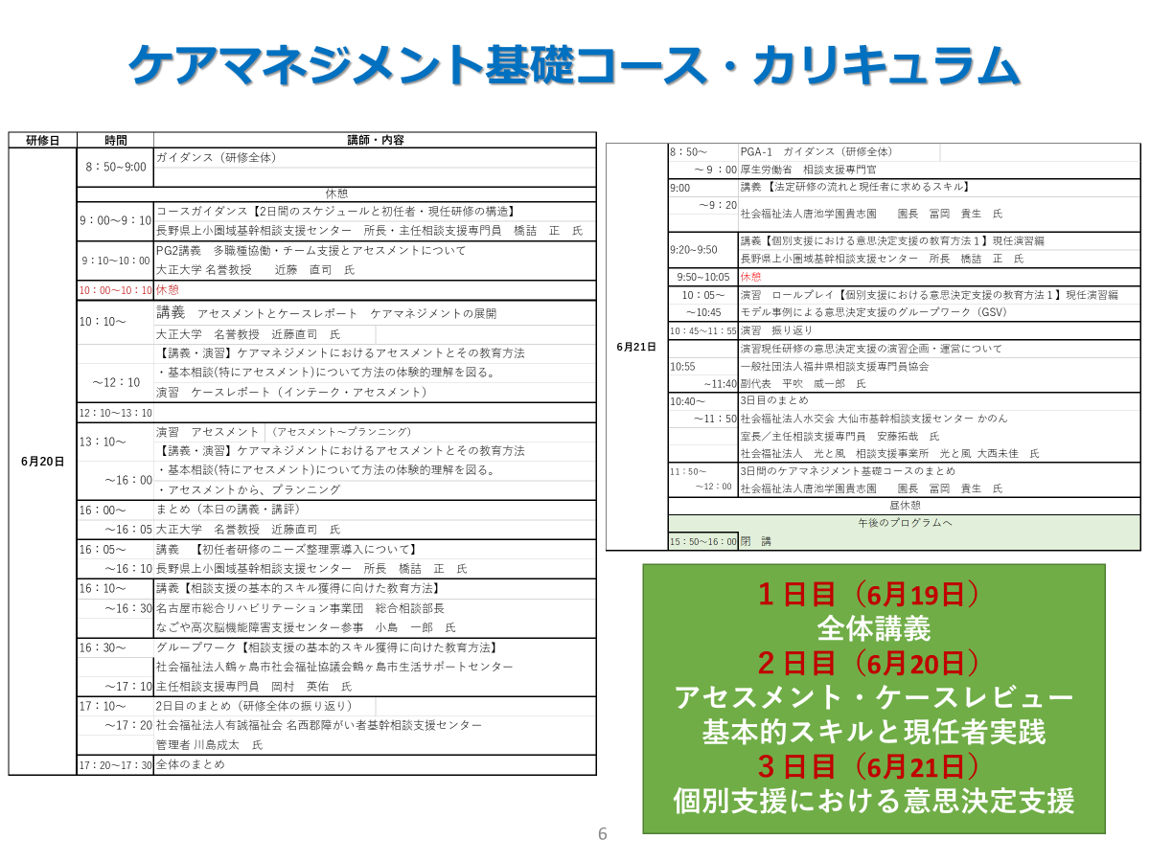
令和６年度 （6月研修カリキュラム）
相談支援従事者指導者養成研修構造
地域作りコース
地域作りとは
具体的な実践内容や実践方法
協働
人材育成コース
スーパービジョン
実地教育の内容や実践方法
人材育成体制の整備
自治体職員コース
相談支援の基本的理解
相談支援の充実と強化
都道府県による市町村支援
法定研修の実施と相談支援体制整備

Slide 8
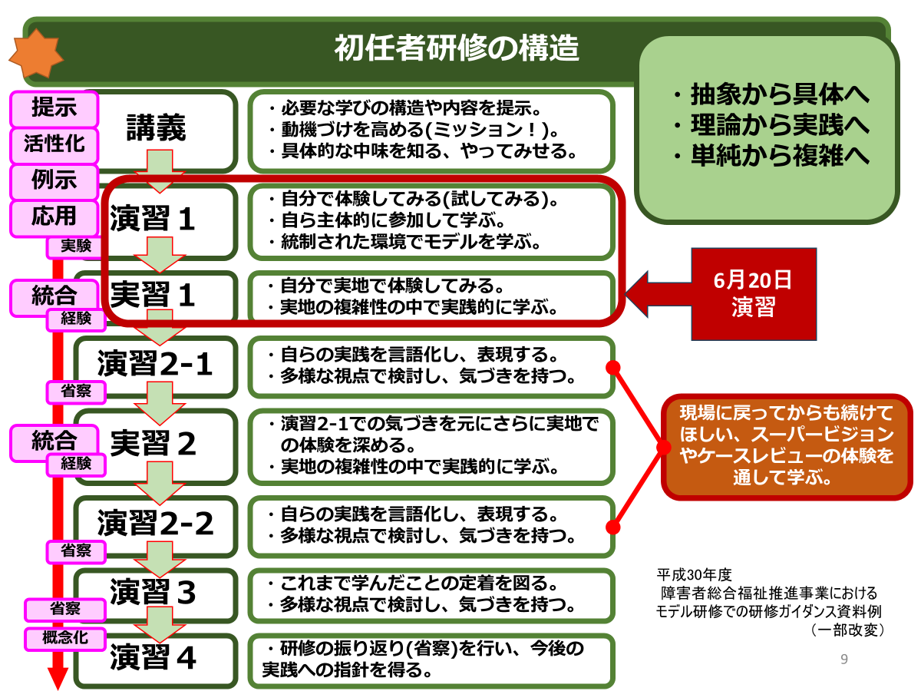

Slide 9
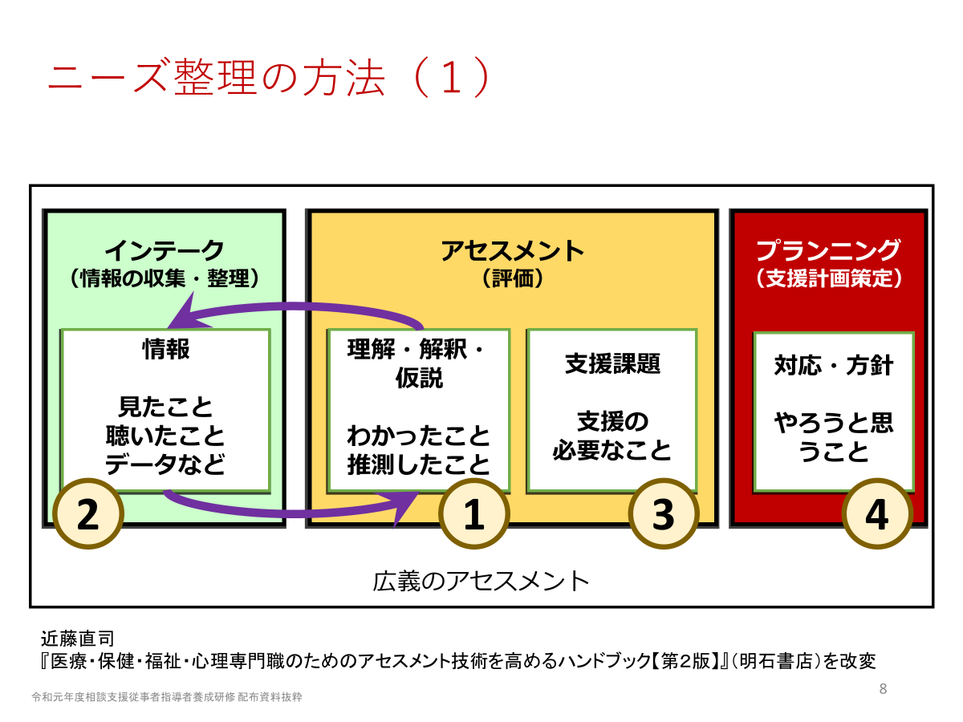
アセスメントとは
本人の夢・希望の実現や課題の解決に向け、必要な根拠(情報)をおさえ(収集し)整理・分析する。
【本人の人となり】・【本人の夢・希望・解決したい課題】
『夢・希望・課題解決への必要な状況把握』するために、本人や環境に関する多角的・総合的な情報から、理解・解釈・仮説を相談支援専門員自らが根拠をもって可視化・言語化する。
情報収集
情報の整理・分析
（根拠を持って）

Slide 10

ケースレポートができる力を育てる
（実践モデルを業務にする入口研修）
人材が育つチームを作るためのトレーニングのための技術です。
初任者・現任研修の演習（アセスメントの説明・サービス担当者会議での計画説明・
ケース検討での事例説明でも取り入れますが、現場でのトレーニングの入口準備研修です。
評価項目
□ ５分以内で終わったか、終わらなかったのは何故か、どうすれば短くなるか
□ ケースを包括的（生物－心理－社会的）に捉えていたか
□ 『アセスメント』を述べていたか（１人称で！）
一つ一つの情報を自分なりに解釈し、それらを組み立て、生じている問題の成り立ちメカニズムを構成
し（まとめ上げ）、支援課題を抽出すること、あるいは、その人がどんな人で、どんな支援を必要としてい
るのかを明らかにすること
□ 支援経過や状況説明だけで終わっていないか
□ アセスメントと情報との整合性はどうか、情報に過不足はないか
□ おもな支援課題がいくつかあるかを明確に示したか
□ それぞれの支援課題について具体的な対応・方針が示されていたか
□ わかりやすかったか、もっとわかりやすくするには？

Slide 11
相談支援従事者初任者研修を基盤に実習体制整備
～既にOJT体制整備に向けて動き出しているでしょうか～
相談支援 （ケアマネジメント）の基礎技術に関する実習１ | 実習現場での相談支援（ケアマネジメント）のプロセスの経験を通じて実践に当たっての留意点や今後の学習課題等を認識する。 | 障害福祉サービス等を利用する障害児者への居宅訪問を行い、面接による情報収集・アセスメント、プランニングを行う。理解・解釈・仮説を相談支援専門員自らが根拠をもって可視化・言語化し、スーパービジョンで気づきを養う。
相談支援 （ケアマネジメント）の基礎技術に関する実習２ | 実習現場での相談支援（ケアマネジメント）のプロセスの経験を通じて実践にあたっての留意点や今後の学習課題等を認識する。 | 実践研究１（実践例の共有と相互評価１）における相互評価を踏まえ、必要に応じて追加の情報収集及び再アセスメントを実施し、プランニング内容の修正を行う。ストレングスやインフォーマル資源の活用などトータルプラン作成力を養う。
地域資源に関する情報収集 | 相談支援（ケアマネジメント）に活用する地域資源の実際について理解する | 地域（市町村・障害保健福祉圏域等）における地域資源（公的機関、障害福祉サービス・障害児支援サービス提供事業所、（自立支援）協議会）など）に関する情報を収集し、所定の書式に記録する。研修後の相談支援実践に向けた地域状況を把握し実践者を応援する。
※都道府県 相談支援従事者初任者研修 企画立案への情報交換

Slide 12
現任研修の構造
獲得目標
①相談支援の基本的業務を確実に実施できる。
②チームアプローチ（多職種連携）の理論と方法を理解し、実践の中でチームアプローチが実践できる。
③コミュニティワーク（地域とのつながりやインフォーマルの活用等）の理論と方法を理解し、実践できる。
④スーパービジョンの理論と方法を理解し、助言・指導を受けることの必要性を理解する。
地域を基盤としたソーシャルワーク
１
ガイダンス
講義１
福祉制度の動向
講義２
個別相談支援
講義３
チームアプローチ
講義４
コミュニティワーク
講義５
スーパービジョン
２
個別相談支援講義（実演）
セルフチェック
事例報告
① | ② | ③
④ | ⑤ | ⑥
実習
整理と共有
セルフチェックの報告、事例の概要報告、③への課題の確認
基幹相談支援センター等にてチームで検討する（実習）
３
チームアプローチ講義（実演）
セルフチェック
事例報告
① | ② | ③
④ | ⑤ | ⑥
事例選出
①
実習
整理と共有
基幹等で検討したことの報告の中で②事例選び、さらにチームアプローチの視点で検討する
基幹相談支援センター等にて自立支援協議会の参加等体験（実習）
４
GSV講義
模擬GSV
ＧＳＶ
①
コミュニティワーク講義
実習報告
ヒアリングシート再記入
地域支援について
修了証
交付
ヒアリングシートは主任相談支援専門員業務の参考として活用

Slide 13
演習の実践
研修事例によるミニ講義により、意思決定支援、セルフチェックリストの記入の講義
利用者のニーズと診断（ラベリング）の危険性
利用者の障害特性を正しく把握し、利用者と環境の相互関係を理解から支援に結びつけていく
見立ての必要性
障害の評価ばかりでなく、利用者のストレングスに着目し、個々の利用者の障害特性に基づいた支援的な具
体的な見通しを立てる
診断と支援
診断は短所・支援は長所に着目
実践事例の紹介
プロフィールと事例の概要/主訴（本人・家族等）/本人を取り巻く関係図/相談の経過/情報入手⇒整理・
統合（アセスメント）/利用者と相談支援専門員の関係（先入観）/意思決定支援の再確認/見学・体験
への相談支援（意思決定支援）/繰り返しのアセスメントとケアマネジメント実践）

Slide 14
演習構造（グループスーパービジョンのステージ）
１）アイスブレイク【1名2分×6名、役割分担8分=計20分】
２）事例報告・検討【発表時間1名30分】
事例の読込み【3分】/事例報告【7分】/事例の印象や質問【10】/意思決定支援の展開/検討課題の支援方法の検討【10分】
・時間調整は演習講師が行う。質問と支援方法を同時に述べることも想定されるためファシリテーションを行う
〇報告（現任者としての実践の振り返りの機会である）
１）読み込みの時間の中で7分程度で報告できるようまとめる（ケースレビューの力を着ける実践準備の場である）
２）要点をおさえ端的に説明、説明にあたっては解釈と支援経過の説明を中心に行うが、意思決定支援についても報告するよう指示する
３）事例提供者が何を検討したいのか、検討したいことに対してどのように取り組んできたかを中心に説明するよう指示する
○質問
１）検討課題を確認する。曖昧な場合は、「〇〇について困っているのか、〇〇について検討して欲しいのか」と検討したい内容を具体的にする
２）意思決定支援のポイントを留意して支援が行われているか質問するよう促がす
３）オープン・クエスチョンを避ける（具体的に何を知りたいかが分かる質問をする）
お父さんはどんな人ですか？→お父さんの性格？仕事？協力？など何を聞いているのか分からない
４）質問・発言の意図を聞く
質問が漠然としていると、答える側も何に対して質問しているのか分からないため、「もう少し具体的に質問して欲しい」「どういうことでお聞きになりたいのか、もう少し具体的に言ってほしい」など促がすことで、質問した人も自分が何を聴きたいのかが明確となる
５）質問者に解答か何が分かったかを述べてもらう
質問する→答える→次の質問に移るというやり取りが一般的だが、時に、質問する→答える→答えを聞いて何が分かったか（判断できたか）を尋ねる場面を作ることで、何かしらの理解に結びつけることができる
（検討）
１）セルフチェックシートを参考にして意思決定支援の展開について確認する
２）検討課題を明確にして具体的な支援方法を検討する〇留意点
〇留意点
*アイスブレイク時にグランドルールを確認する
*報告者が時間内に報告できるよう時間管理等を行う
*質問が出ない場合は、報告を受けての感想や事例の印象を述べてもらうよう促がす
*報告者は検討課題の対応を協議している間は意見を述べないよう注意

Slide 15
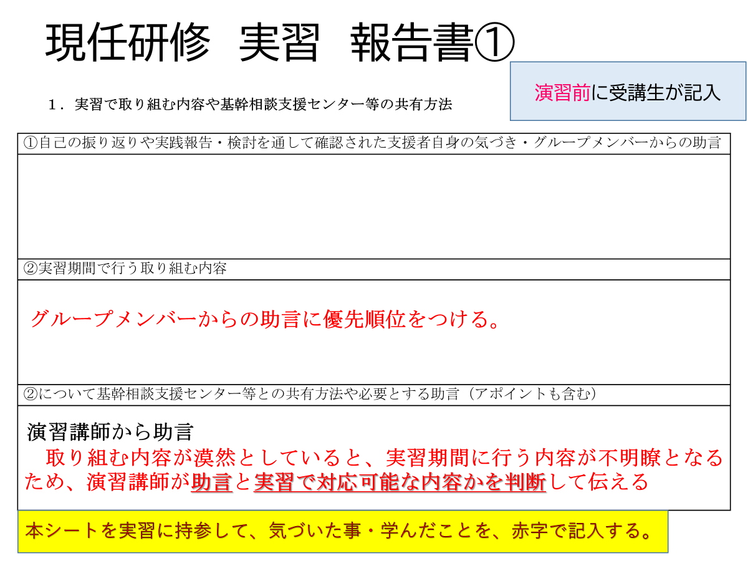
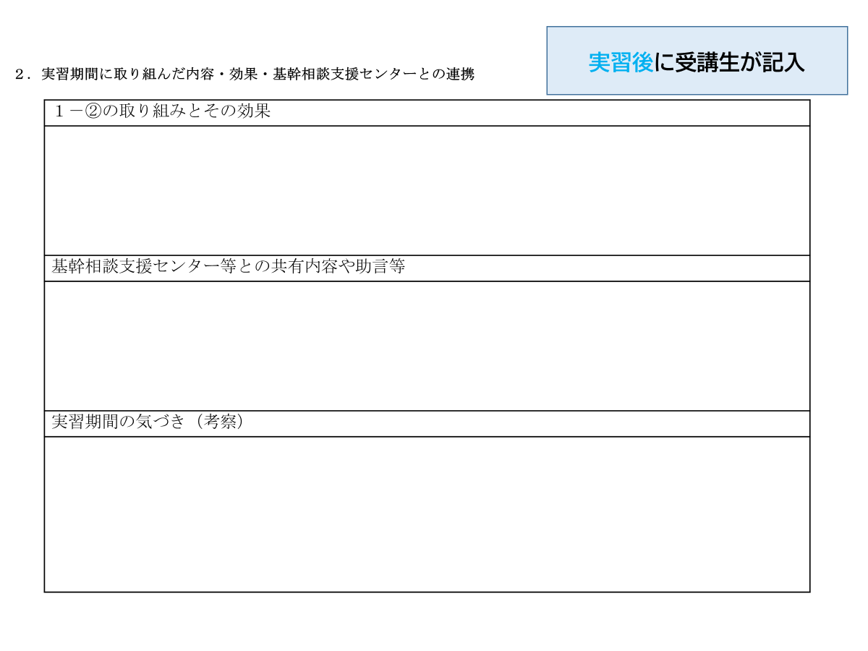
実習１
実習への送り出しは、各グループの
演習講師の確認で研修効果が大きく左右する
実 習

Slide 16
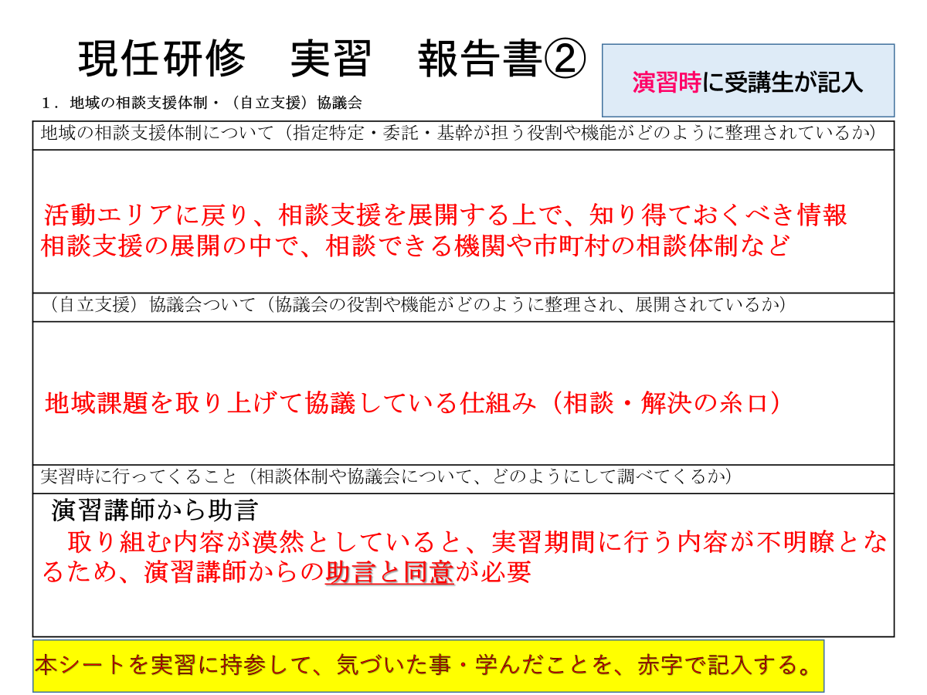
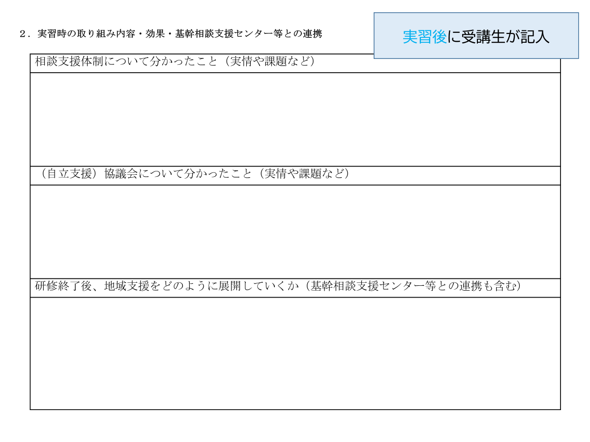
参考資料（実習2）
実習への送り出しは、各グループの
演習講師の確認で研修効果が大きく左右する
実 習

Slide 17
それでは、本日のケアマネジメント基礎コースの演習に入ります。

